Slide 1
🏛
Integración de Servicios
Antigravity
Pórtico
Fintech · Powered by Antigravity
Arquitectura · Backend NestJS · Diseños Stitch Premium · Modos Oscuro & Claro
✨ Diseñado con Google Stitch
🪪 KYC
🏦 Open Banking
🔐 OTP / MFA
🔔 Notificaciones
🛡️ RASP
Google Cloud Run · Firestore Native · NestJS · Next.js 16 · Tailwind CSS v4
Abril 2026

Slide 2
🏗️ Arquitectura General
🏛 Pórtico
Arquitectura de la Plataforma Pórtico
NestJS · Google Cloud Run · Cloud Firestore · Antigravity APIs · Next.js 16
📱 App Móvil
(Next.js 16)
🔀 NestJS
Backend API
🔥 Cloud
Firestore
☁️ Google
Cloud Run
🚀 Antigravity
APIs
→
→
→
→
# | Servicio | Módulo NestJS | Colecciones Firestore | Endpoint Principal
01 | 🪪 KYC | KycModule | consentimiento_biometrico · proceso_kyc | POST /api/kyc/consentimiento
02 | 🏦 Open Banking | BankingModule | transacciones_raw · alertas_transacciones | POST /api/banking/webhook
03 | 🔐 OTP / MFA | OtpModule | autenticacion · verificaciones_otp | POST /api/otp/trigger
04 | 🔔 Notificaciones | NotificacionesModule | notificaciones_config · notificaciones_enviadas | POST /api/notificaciones/enviar
05 | 🛡️ RASP | RaspModule | alertas_rasp · seguridad_dispositivo | POST /api/rasp/webhook
🌐 https://portico-backend-910308527640.us-central1.run.app | DB: portico-native (us-south1)

Slide 3
🎨 Sistema de Diseño — Google Stitch Premium
🏛 Pórtico
Design System · Pórtico Premium
Color palette · Tipografía Inter · Componentes · Dark & Light mode
Brand Purple
#6C47FF
Purple Light
#EDE9FF
Dark Text
#0D0B26
BG App
#F4F5FA
Success
#00C48C
Warning
#FF8E3C
Danger
#FF3B3B
Timer/Info
#F59E0B
🌙 Dark Mode
📝 Tipografía: Inter
BG: #0A0B1E · Surface: #0F1022
Border: #1E2040 · Purple: #7B5EA7
Text primary: #FFFFFF · Secondary: #6B7280
Display: 32px / Bold 700 → Saldos y héros
H1: 24px · H2: 20px · H3: 16px / SemiBold 600
Body: 14px / Regular 400 · Caption: 12px / Regular 400
Reglas de Componentes
Componente | Especificación
Botones CTA | Pill 999px · Gradiente purple → violet · Never flat
Cards | 20px radius · 0 4px 24px rgba(108,71,255,0.08) shadow · 20px padding
Inputs | 14px radius · 2px border focus: #6C47FF · 12px padding
Viewport | Mobile-first 390×844px · Bottom nav 80px · Safe area insets
Iconos: Lucide React (outline, 20–24px) · Moneda: $4.850.000 (separador de miles = punto, sin decimales, prefijo $)

Slide 4
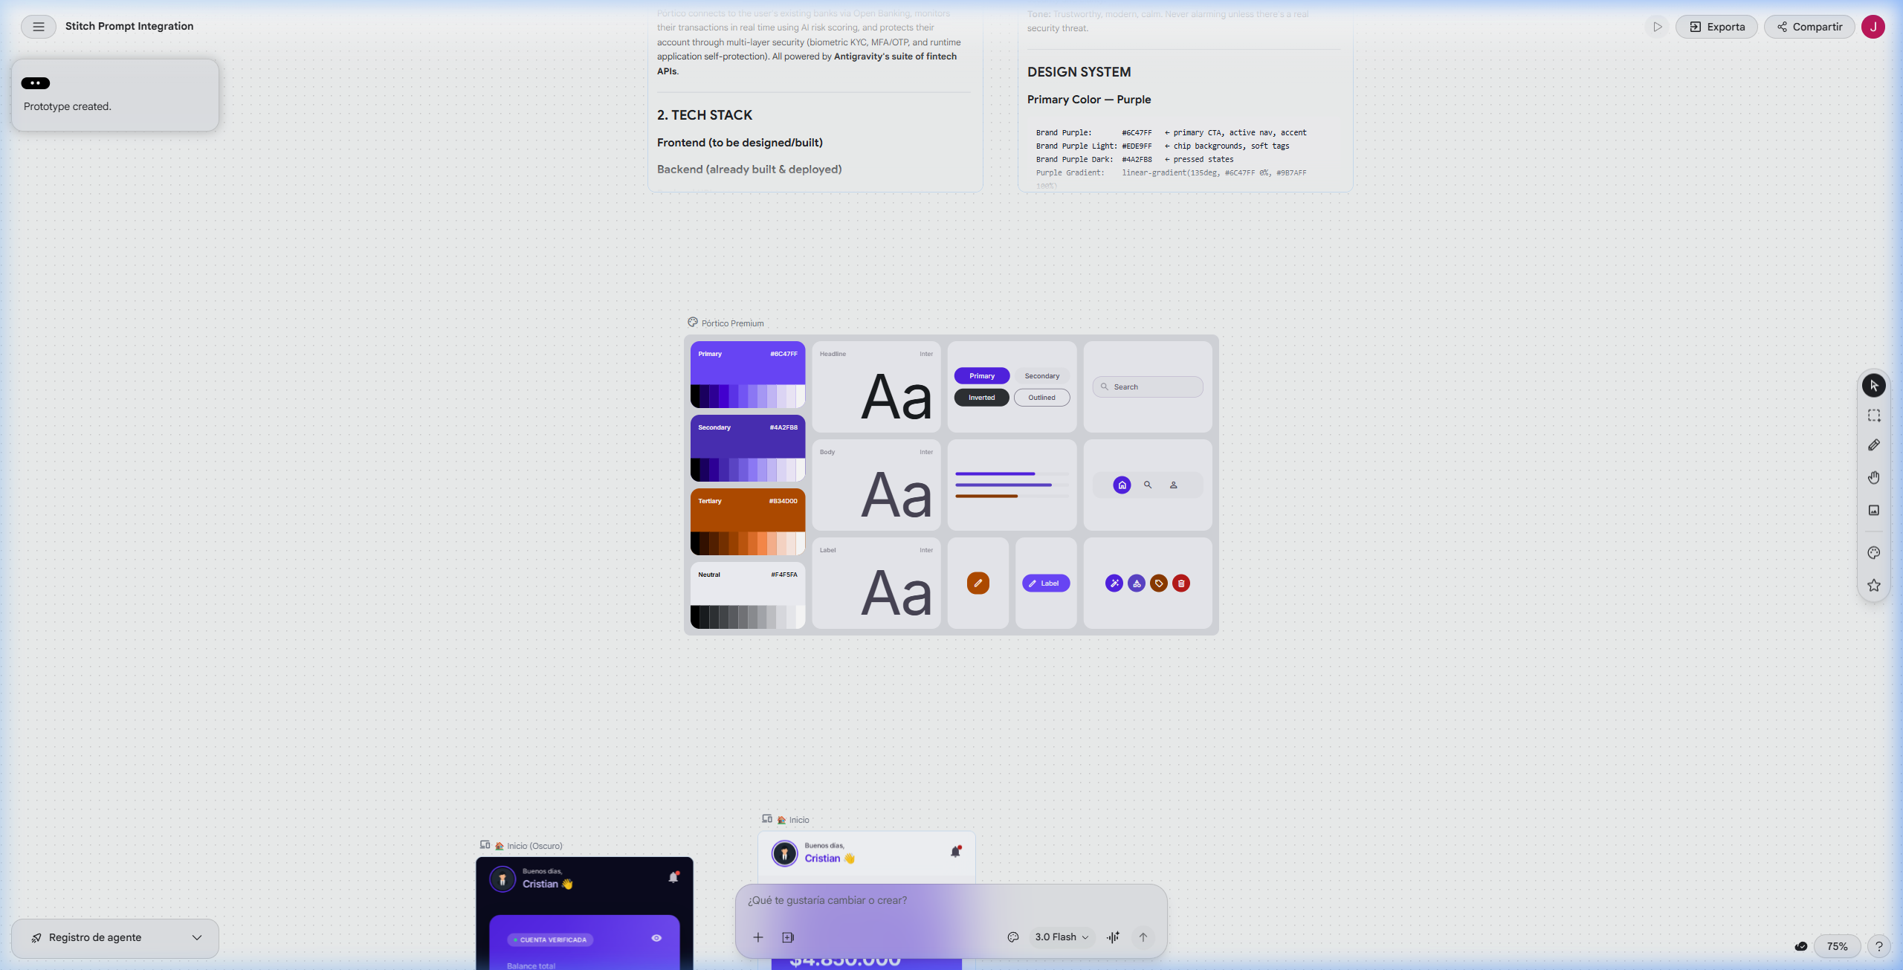
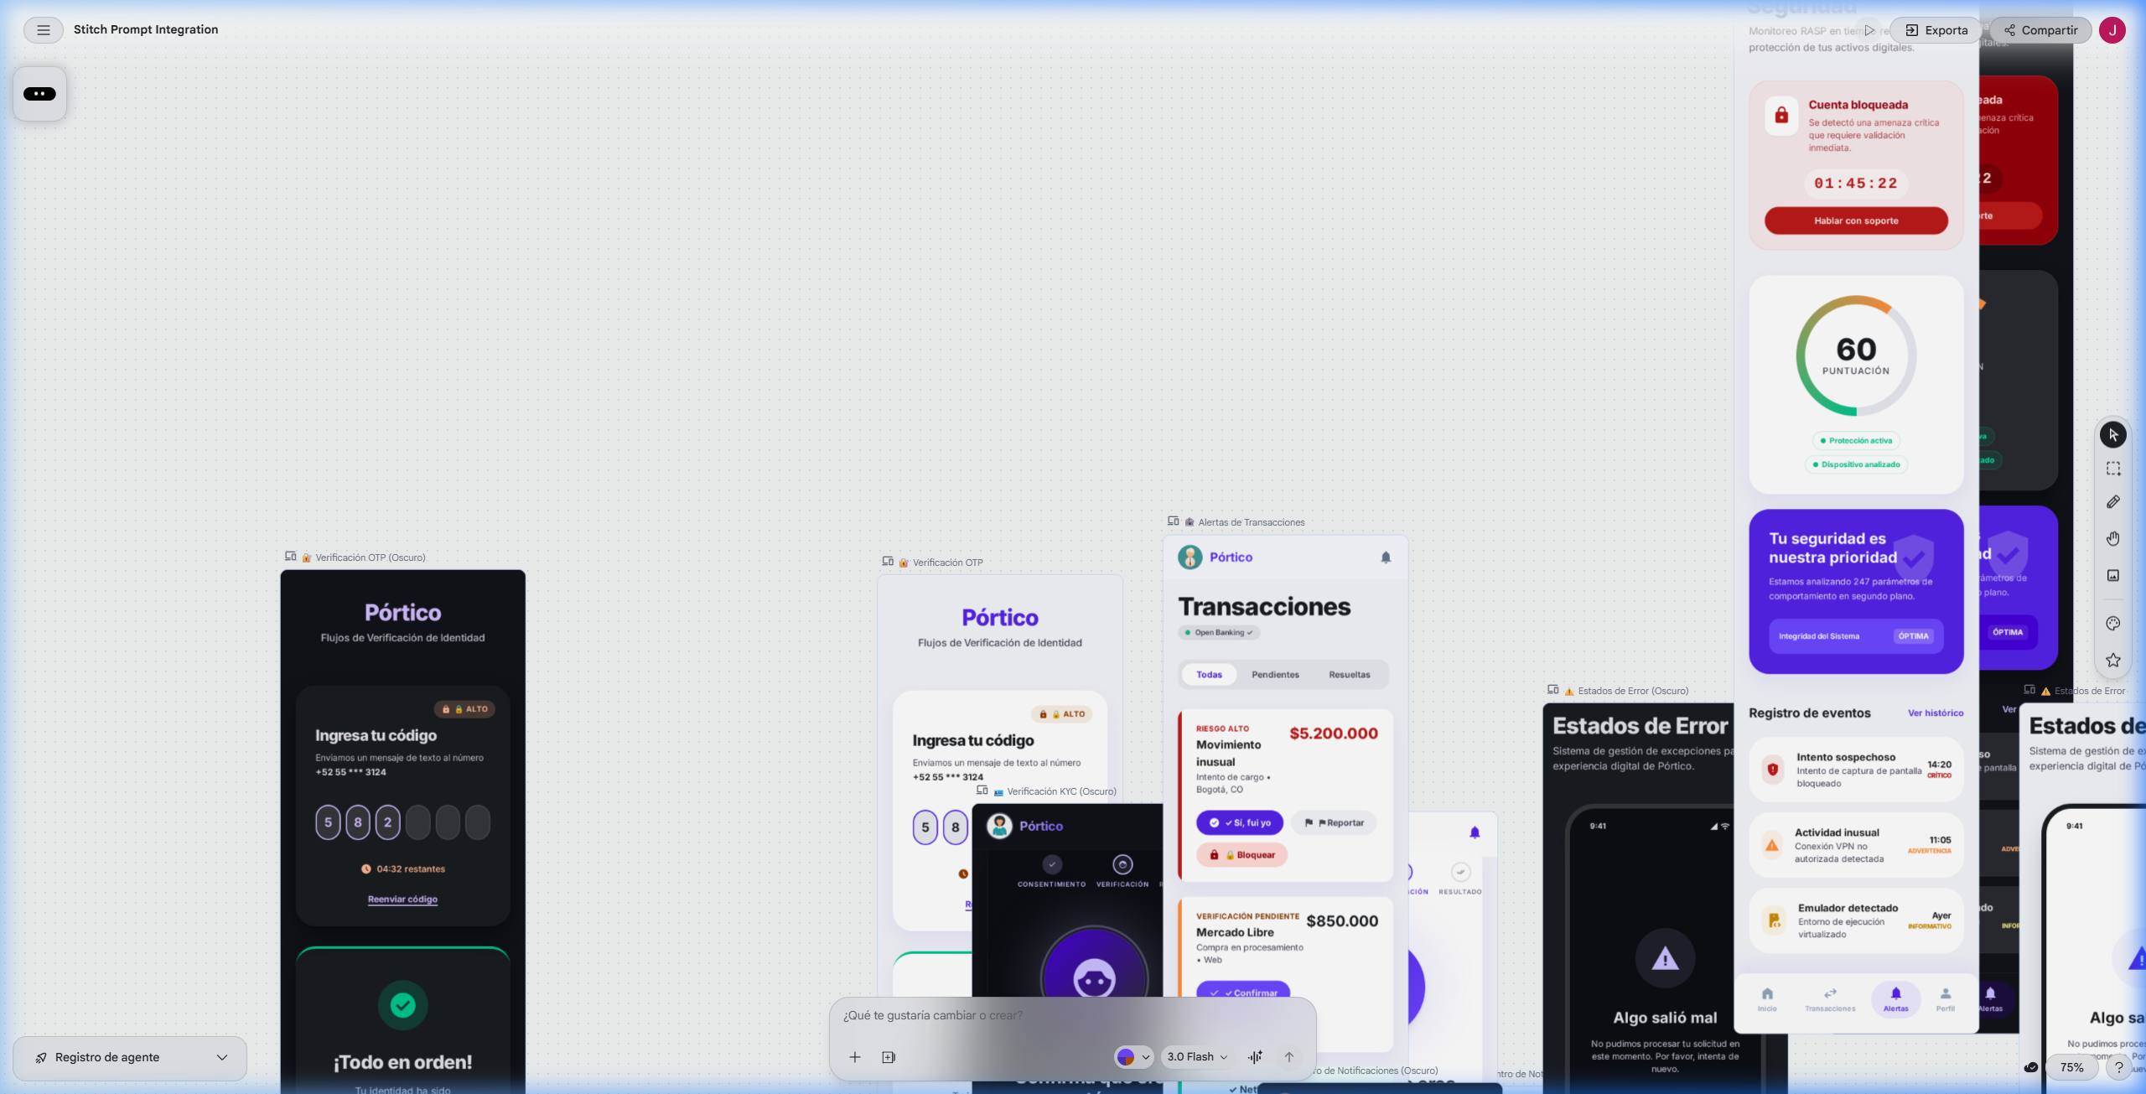
📱 Diseños Stitch — Home Dashboard & Canvas General
🏛 Pórtico
Pantalla 1: Inicio / Dashboard · Vista General del Canvas
🗂️ Canvas completo: 7 sets de pantallas
Dark + Light mode · Design System · Prototipo interactivo creado en Stitch
🏠 Home Dark Mode
• Saldo $4.850.000 · Accesos rápidos · Score RASP · Actividad reciente con chips riesgo

Slide 5


📱 Diseños Stitch — OTP Verificación & Alertas de Transacciones
🏛 Pórtico
Pantalla 3: OTP / MFA · Pantalla 4: Alertas de Transacciones
🔐 OTP Dark · 3 estados: ① Código enviado + countdown ALTO ② ¡Todo en orden! ✓ ③ Incorrecto → shake
⚠️ HTTP 200 para valido:true Y valido:false — frontend lee response.data.valido
🏦 Transacciones · Score de riesgo en tiempo real (Firestore)
🔴 >80 Movimiento inusual $5.2M · 🟠 60-80 Mercado Libre $850k · ✅ <60 Netflix verificado

Slide 6


📱 Diseños Stitch — KYC Verificación & Notificaciones
🏛 Pórtico
Pantalla 2: KYC · Pantalla 5: Notificaciones & Configuración
🪪 KYC · Flujo de 3 pasos: Consentimiento → Verificación Facial → Resultado
Estados: APROBADO ✅ · RECHAZADO ⚠️ (con contador intentos) · REVISIÓN ⏳ · BLOQUEADO 🔒
🔔 Notificaciones · Toggles por canal: Push · WhatsApp · SMS · Email
Urgencia: 🔴 INMEDIATA (modal) · 🟠 ALTA · ⬜ INFORMATIVA · «✓ Preferencias guardadas»

Slide 7

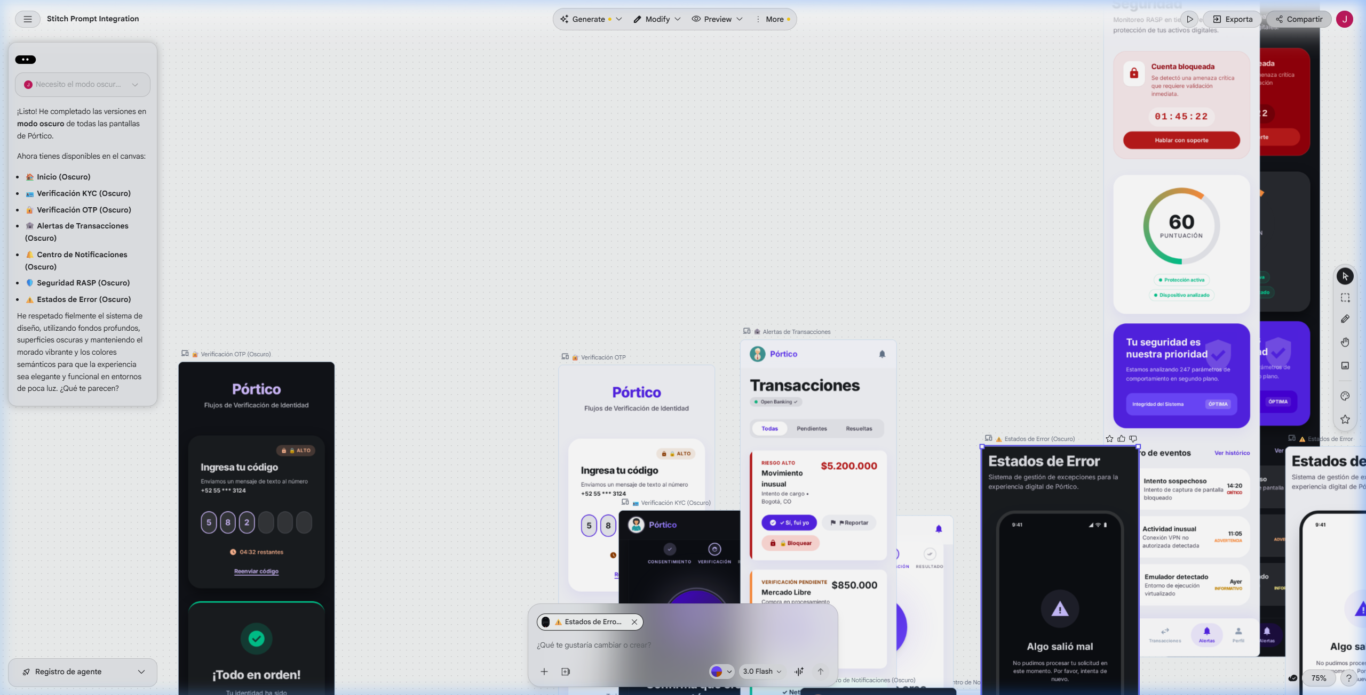
📱 Diseños Stitch — RASP Seguridad & Estados de Error
🏛 Pórtico
Pantalla 6: RASP / Seguridad · Pantalla 7: Estados de Error (4 variantes)
🛡️ RASP · Dashboard Light Mode → Gauge circular 0-100 · Chips Protección activa / Dispositivo analizado
Banner crítico: «Tu cuenta bloqueada · 01:45:22» + Hablar con soporte
⚠️ Error States Dark · 4 pantallas: ① Algo salió mal ② Sin conexión ③ Cuenta bloqueada 🔒 ④ Demasiados intentos ⊗
Nunca se expone el código HTTP al usuario. Icons 96px. Countdown como héroe visual.

Slide 8
🪪 Servicio 01 — KYC · Verificación de Identidad
🏛 Pórtico
Códigos HTTP & Lógica Frontend
POST /api/kyc/consentimiento
Código | Estado | Cuándo ocurre | Mensaje al usuario
201 | ✅ CREATED | Consentimiento guardado en Firestore | Navegar a captura biométrica
400 | ⚠️ BAD_REQUEST | Faltan uid, version, proposito, dispositivo | Validación inline en formulario
500 | 🔴 SERVER_ERROR | Error de escritura en Firestore / IAM | «Error interno. Inténtalo más tarde.»
POST /api/kyc/webhook (interno — Antigravity IDV → Backend)
Código | Estado | Cuándo ocurre
200 | ✅ OK | Webhook IDV procesado · proceso_kyc actualizado
400 | ⚠️ BAD_REQUEST | Payload mal formado o campos faltantes
500 | 🔴 SERVER_ERROR | Error Firestore al actualizar proceso_kyc
🖥️ Frontend Logic — PantallaEstadoKYC (Firestore real-time listener)
• APROBADO ✅ → Banner verde + «Cuenta verificada ✓» chip + desbloquear flujo
• RECHAZADO (< 3) → Banner naranja + contador «Intento N de 3» + botón «Reintentar»
• RECHAZADO (≥ 3) → Pantalla bloqueada «Revisión manual» + countdown 24h
• REVISION ⏳ → Skeleton loader + «Tu identidad está siendo verificada…»

Slide 9
🏦 Servicio 02 — Open Banking
🏛 Pórtico
Códigos HTTP & Score de Riesgo
POST /api/banking/webhook (interno)
Código | Estado | Cuándo ocurre
200 | ✅ OK | score = α(Amt)+β(Loc)+γ(Vel)+δ(Dev) calculado y persistido en transacciones_raw
400 | ⚠️ BAD_REQUEST | Faltan userId, idTransaccion, monto, comercio o fechaHora
500 | 🔴 SERVER_ERROR | Error calculando historial o escribiendo en Firestore
POST /api/banking/link
Código | Estado | Cuándo ocurre | Mensaje al usuario
201 | ✅ CREATED | Recurrent Link creado · linkId en Firestore | 🎉 Animación confetti + «¡Cuenta vinculada!»
400 | ⚠️ BAD_REQUEST | Faltan userId o authCode | Validación inline en formulario
502 | 🌐 BAD_GATEWAY | API Antigravity Banking no disponible | «No pudimos conectar con tu banco. Inténtalo en unos minutos.»
500 | 🔴 SERVER_ERROR | Error de escritura en Firestore | «Error interno. Inténtalo más tarde.»
🏦 Frontend Logic — Score de Riesgo (Firestore real-time on alertas_transacciones)
• Score > 80 🔴 «Movimiento inusual detectado» → Card roja · Botones: Sí fui yo · Reportar · Bloquear
• Score 60–80 🟠 «Compra en ubicación diferente» → Card naranja · Botones: Confirmar · Reportar
• Score < 60 ✅ Transacción verificada → Card verde · Sin botones de acción requeridos

Slide 10
🔐 Servicio 03 — OTP / Autenticación MFA
🏛 Pórtico
Códigos HTTP & La Regla del valido:true/false
POST /api/otp/trigger
Código | Estado | Cuándo ocurre | Acción Frontend
201 | ✅ CREATED | OTP solicitado · otpId retornado | Iniciar countdown 5 min · Mostrar cajas OTP
400 | ⚠️ BAD_REQUEST | Faltan uid, nivelRiesgo o motivo | Validación inline
500 | 🔴 SERVER_ERROR | Error leyendo config usuario en Firestore | «No pudimos iniciar la verificación.»
POST /api/otp/verificar
Código HTTP | response.data.valido | Cuándo ocurre | Acción Frontend
200 | true | Código correcto | ✅ Navegar al flujo protegido + checkmark animado
200 | false (intentos > 0) | Código incorrecto | ❌ Shake animation + «Quedan N intentos»
200 | false (intentos = 0) | Intentos agotados | 🔒 «Cuenta bloqueada 30 minutos» + countdown
400 | N/A | Faltan uid, otpId o codigo | Validación inline en formulario
500 | N/A | Error Firestore | «Error al verificar. Inténtalo de nuevo.»
⚠️ REGLA CRÍTICA: El endpoint /otp/verificar SIEMPRE retorna HTTP 200. El frontend DEBE leer response.data.valido — nunca tomar decisiones basadas en el statusCode HTTP para este endpoint.

Slide 11
🔔🛡️ Servicios 04 & 05 — Notificaciones & RASP
🏛 Pórtico
Códigos HTTP & Lógica de Seguridad en Tiempo Real
POST /api/notificaciones/enviar · PUT /api/notificaciones/config/:userId
Endpoint | Código | Resultado | Acción Frontend
enviar | 200 enviado:true | Notificación enviada a canalesUsados | Card en feed con urgencia INMEDIATA/ALTA/INFO
enviar | 200 enviado:false | Omitida por permisos desactivados | Log interno — NO mostrar al usuario
config | 200 actualizado:true | Prefs guardadas en Firestore | «✓ Preferencias guardadas» texto verde suave
config | 500 | Error Firestore al guardar | «No se pudo guardar» + revertir toggle a estado previo
POST /api/rasp/webhook (interno — Antigravity Shield SDK → Backend)
Severidad | Acción Backend | accionTomada | Frontend
CRÍTICA 🔴 | Score −50pts · Sesiones revocadas | BLOQUEO_TEMPORAL | Modal bloqueante «Cuenta bloqueada · HH:MM:SS»
ALTA 🟠 | Score −20pts | SCORE_DEGRADADO | Banner naranja persistente + «Ver detalles»
MEDIA 🟡 | Score −10pts | ADVERTENCIA | Alerta en centro de notificaciones sin bloquear
BAJA ⬜ | Score −5pts | MONITOREO | Log silencioso en historial de eventos de seguridad
🛡️ PantallaSeguridad — nivelSeguridadCuenta en tiempo real (Firestore listener en seguridad_dispositivo)
• Gauge circular 0–100 con gradiente green→orange→red · Colecciones: alertas_rasp + seguridad_dispositivo
• BLOQUEADO_SEGURIDAD → redirect a /recuperacion · bloqueoTemporalHasta → countdown MM:SS automático

Slide 12
🗺️ Mapa de Pantallas — 9 Screens · Rutas Next.js App Router
🏛 Pórtico
Mapa de Pantallas por Servicio
Servicio | Pantalla | Estados Cubiertos | Ruta Next.js
🪪 KYC | PantallaConsentimientoKYC | Consent · Verificación facial · Error N de 3 | /kyc/consentimiento
🪪 KYC | PantallaEstadoKYC | APROBADO / RECHAZADO / REVISION / BLOQUEADO | /kyc/estado
🏦 Banking | PantallaVincularBanco | 201 confetti / 400 form / 502 "Sin conexión" / 500 modal | /banking/vincular
🏦 Banking | PantallaTransacciones | Score >80 🔴 / 60-80 🟠 / <60 ✅ (Firestore RT) | /banking/transacciones
🔐 OTP | PantallaVerificacionMFA | CRITICO→Biometría / ALTO→OTP 6dig / MEDIO→PIN 4dig | /auth/verificar
🔐 OTP | PantallaIngresarOTP | valido:true / valido:false / intentos=0 (bloqueado) | /auth/otp
🔔 Notificaciones | PantallaAlertas | INMEDIATA 🔴 / ALTA 🟠 / INFORMATIVA + unread badge | /notificaciones
🔔 Notificaciones | PantallaConfigNotif | Toggles Push/WA/SMS/Email · 500→rollback toggle | /notificaciones/config
🛡️ RASP | PantallaSeguridad | Gauge 0-100 · CRÍTICA modal · ALTA banner · MEDIA notif | /seguridad
🚨 Estados de Error Globales (componente <ErrorScreen type="...">)
type | Código HTTP | Título usuario | CTA
"server" | 500 | Algo salió mal | Reintentar + Contactar soporte
"offline" | Network error | Sin conexión | Reintentar
"blocked" | RASP CRÍTICA | Cuenta bloqueada | Hablar con soporte + countdown
"rateLimit" | 200 + 0 intentos | Demasiados intentos fallidos | Verificar más tarde + countdown 30min

Slide 13
☁️ Infraestructura Desplegada & Próximos Pasos
🏛 Pórtico
Cloud Run · Firestore · Frontend Pendiente
✅ Backend Desplegado
🔥 12 Colecciones Firestore
• Cloud Run: portico-backend-00004-rf4
• Región: us-central1
• Imagen: Artifact Registry✓
• Estado: 100% tráfico activo
• Build: npm run build → Exit 0 ✅
• Firestore: portico-native (us-south1)
• Permisos: datastore.user ✅
• 5 módulos NestJS funcionando
• URL: portico-backend-910308527640
.us-central1.run.app
• consentimiento_biometrico (KYC)
• proceso_kyc (KYC)
• transacciones_raw (Banking)
• alertas_transacciones (Banking)
• config_monitoreo (Banking)
• cuentas_bancarias (Banking)
• autenticacion (OTP · RASP)
• verificaciones_otp (OTP)
• notificaciones_config (Notif.)
• notificaciones_enviadas (Notif.)
• alertas_rasp (RASP)
• seguridad_dispositivo (RASP)
📋 Próximos Pasos — Frontend & Producción
1. 🔑 API Keys Antigravity → Registrarse en panel y reemplazar REEMPLAZAR en env vars de Cloud Run
2. 📱 Frontend Next.js 16 → Implementar 9 screens usando diseños Stitch + Firestore listeners real-time
3. 📊 Firestore Indexes → Crear índices compuestos (userId + fechaHora) en transacciones_raw y verificaciones_otp
4. 🧪 Pruebas E2E → Flujo completo: KYC → Vinculación → Transacción → Alerta RASP → OTP
5. 🚀 MCP Stitch conectado → VS Code Copilot Agent puede usar los 12 tools Stitch para generar código desde diseños

